Slide 1
Внедрение «1С:Университет ПРОФ» в Омском государственном университете путей сообщения
Корыткин Евгений Юрьевич
Начальник Управления информационных технологий Омского государственного университета путей сообщения
Васильев Арсений Владленович
Руководитель службы поддержки АСУ и документооборота УИТ Омского государственного университета путей сообщения

Slide 2
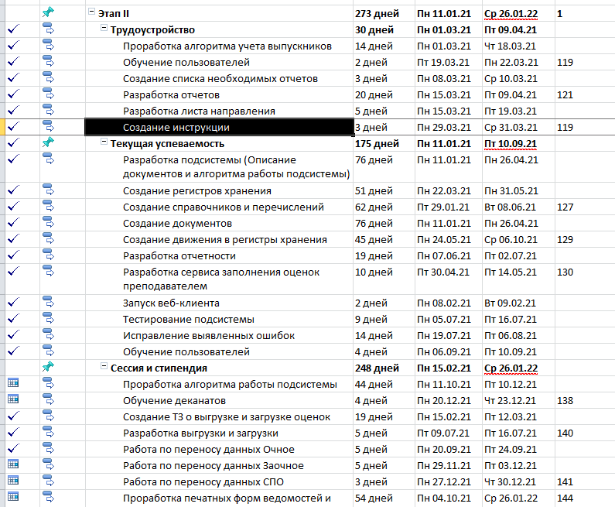
Проект плана внедрения «1С:Университет ПРОФ»

Slide 3
I этап внедрения «1С:Университет ПРОФ»
Год начала: 2020
Цель: Переход с собственной разработанной 1С к типовому решению.
Подсистемы: Приемная кампания, Управление студенческим составом (приказы), Расчёты с обучающимися, Планирование учебного процесса (нагрузка), Управление заселением в общежития, Воинский учет, Аспирантура (приказы и приемная кампания).
Процент выполнения: 100%.
Затраченное время: 1 год и 2 месяца.

Slide 4
II этап внедрения «1С:Университет ПРОФ»
Год начала: 2021
Цель: Переход от «лоскутной» к комплексной автоматизации, расширение масштабов использования ИС.
Подсистемы: Управление студенческим составом (трудоустройство, учет успеваемости),Финансы (стипендия), Довузовская подготовка и дополнительное образование, Текущая успеваемость студентов, Почасовая нагрузка преподавателей.
Процент выполнения: 82%.
Затраченное время: 1 год и еще продолжается.

Slide 5
III этап внедрения «1С:Университет ПРОФ»
Год начала: 2022
Цель: Создание цифровых сервисов для студентов и профессорско-преподавательского состава.
Подсистемы: Расписание.
Платформа: портал от «1С: Университет ПРОФ».
Процент выполнения: 0%.
Затраченное время (планируемое): 1 год.

Slide 6
Немного о I Этапе
Подсистема «Приемная кампания»
Подсистема «Управление студенческим составом»
Доработан шаблон макета документа «Приказ»
Добавлены реквизиты в табличную часть
Добавлены новые функции, получения информации в текст приказа

Slide 7
Учет проживания в общежитии
Дополнительные соглашения
Адаптированные отчеты
График платежей по договору
Задолжники по договорам
Норматив сбора денежных средств по договорам
Виды дополнительных соглашений:
Изменение стоимости
Освобождение от оплаты
Расторжение
Увеличение стоимости

Slide 8
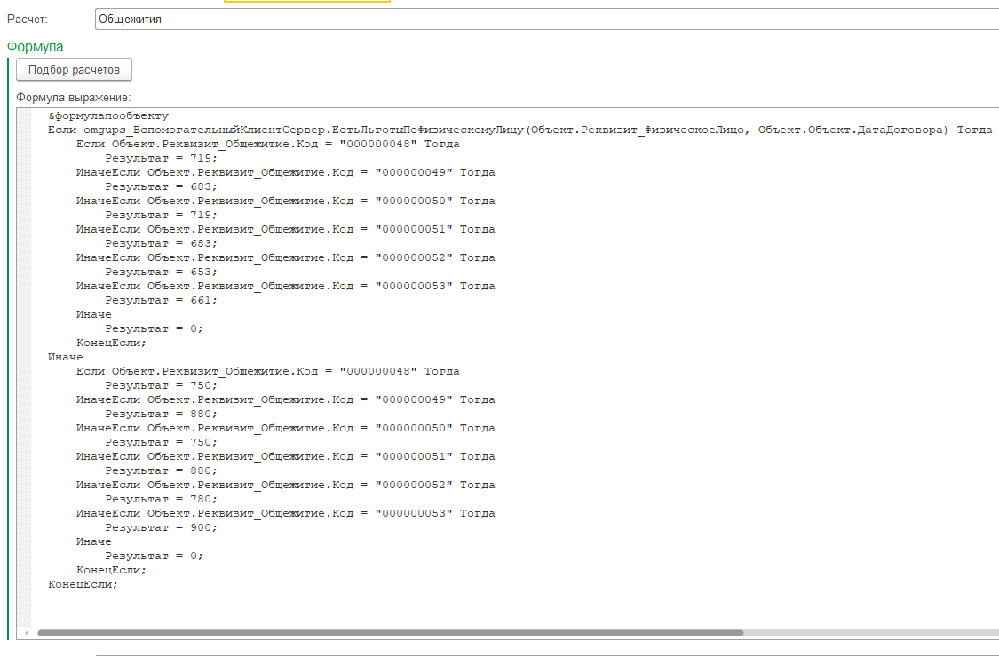
Формула расчета стоимости по договору на проживание в общежитии

Slide 9
Подсистема «Расчеты с обучающимися»
Документы
Договор студента
Расторжение договора
Дополнительное соглашение
Виды дополнительных соглашений
Увеличение стоимости обучения
Изменение стоимости с переаттестацией дисциплин
Материнский капитал
Скидка
Типы договора
Долгосрочный договор
Групповой договор
Краткосрочный договор
Многосторонний договор
Статусы договора
Утвержден
Проект
Приостановлен
Закрыт
Расторгнут

Slide 10
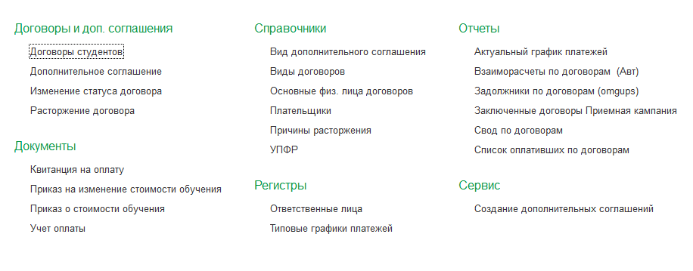
Подсистема «Расчеты с обучающимися»

Slide 11
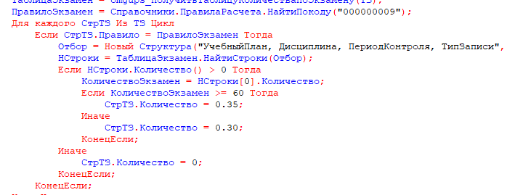
Распределение поручение (нагрузка)
Три вида занятости
Основное место работы
Внутреннее совместительство
На условиях почасовой оплаты труда
Фрагмент кода доработки расчета часов

Slide 12
Распределение поручение (нагрузка)
План доработки
Настройка потоков (Справочник), в котором вносится информация по группам, которые относятся к потоку
Добавление полей объединения в справочник «Настройка формирования контингента», таких как «Группа» и «Поток»
Документ «Предпочтения преподавателей», в котором будет вносится информация по дисциплинам, которые ведет преподаватель в учебном году
Создание обработок формирования контингента и распределения поручений относительно доработок.

Slide 13
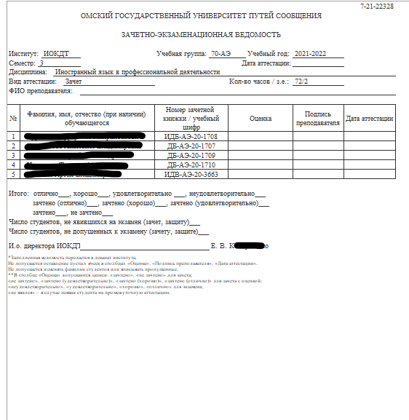
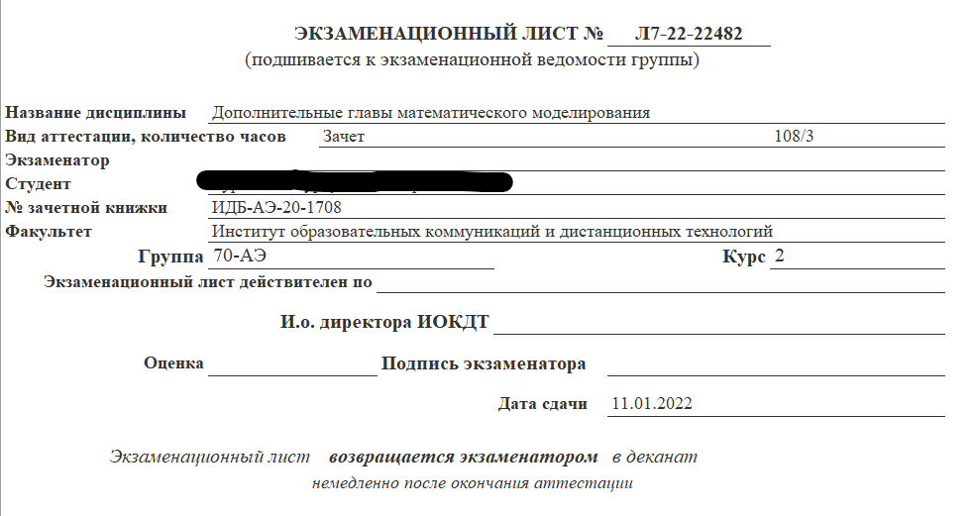
Управление студенческим составом (Учет успеваемости)
Ведомость (Печатных формы)

Slide 14
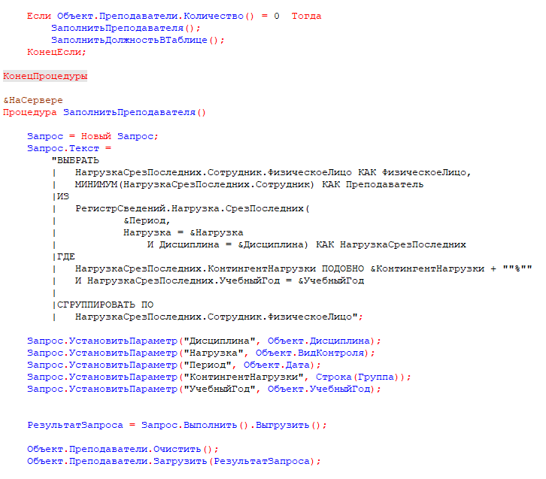
Управление студенческим составом (Учет успеваемости)
Фрагмент кода заполнение преподавателя

Slide 15
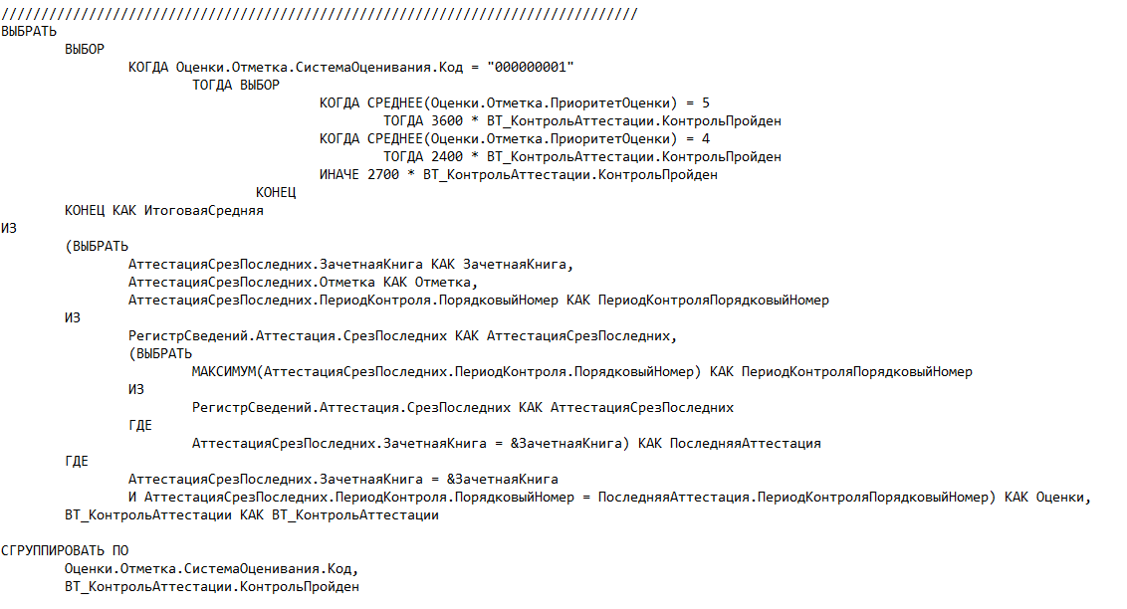
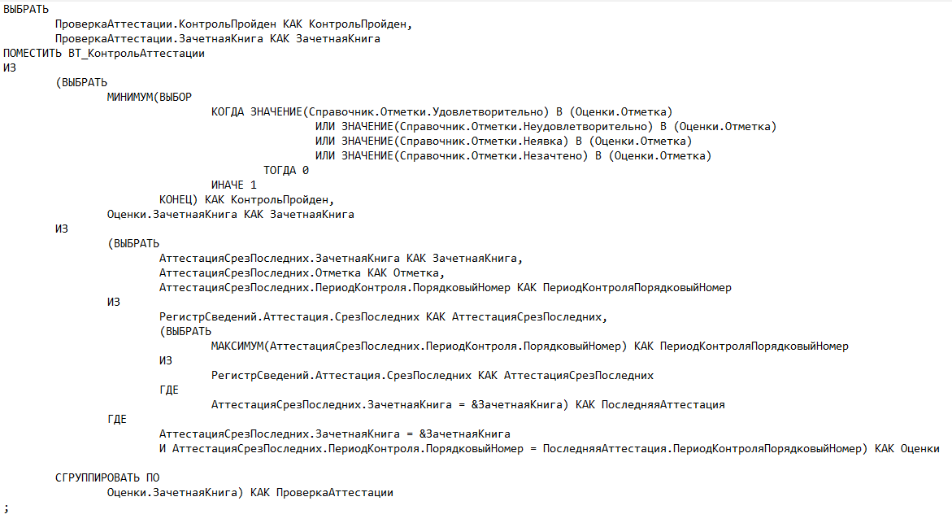
Финансы (Стипендия)
Формула расчета государственной стипендии

Slide 16
Финансы (Стипендия)
Виды стипендий:
Государственная академическая стипендия студентам
Повышенная государственная академическая стипендия студентам
Государственная социальная стипендия студентам
Государственная социальная стипендия студентам в повышенном размере
Планируется:
Формирование всех видов приказов (порядка 15 видов)
Отображение выплат в личном кабинете студента
Отправка реестра на выплату в банки

Slide 17
Довузовская подготовка и дополнительное образование
Реализовано (довузовская подготовка):
Договор дополнительной общеобразовательной программы
Приказы зачисления и отчисления
Заявление на обучение, реализовано из договора
Планируется (повышение квалификации и переподготовки):
Договор повышения квалификации или переподготовки
Дополнительные соглашения
Выгрузка данных по договорам в БГУ 2.0

Slide 18
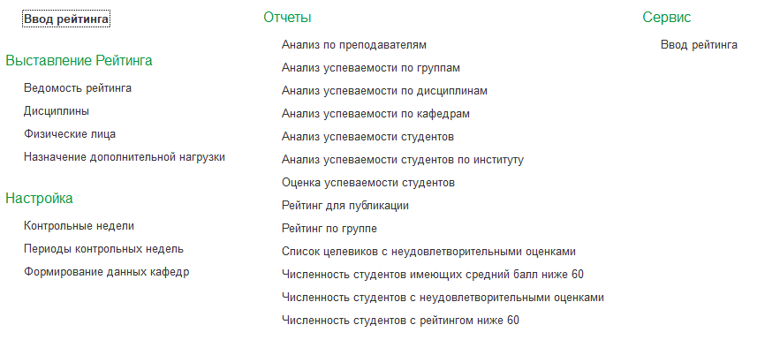
Текущая успеваемость

Slide 19
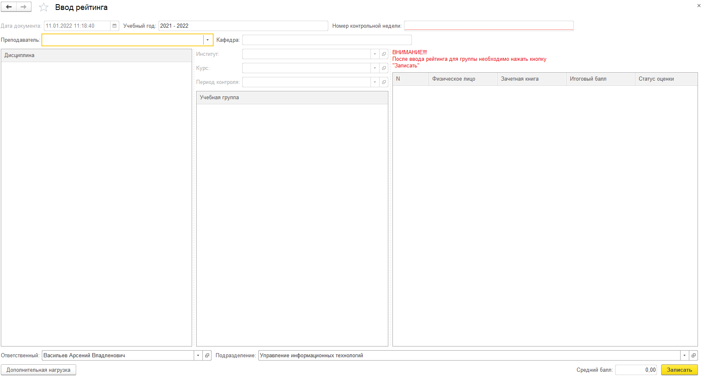
Текущая успеваемость Обработка «Ввод рейтинга»

Slide 20
Почасовая нагрузка

Slide 21
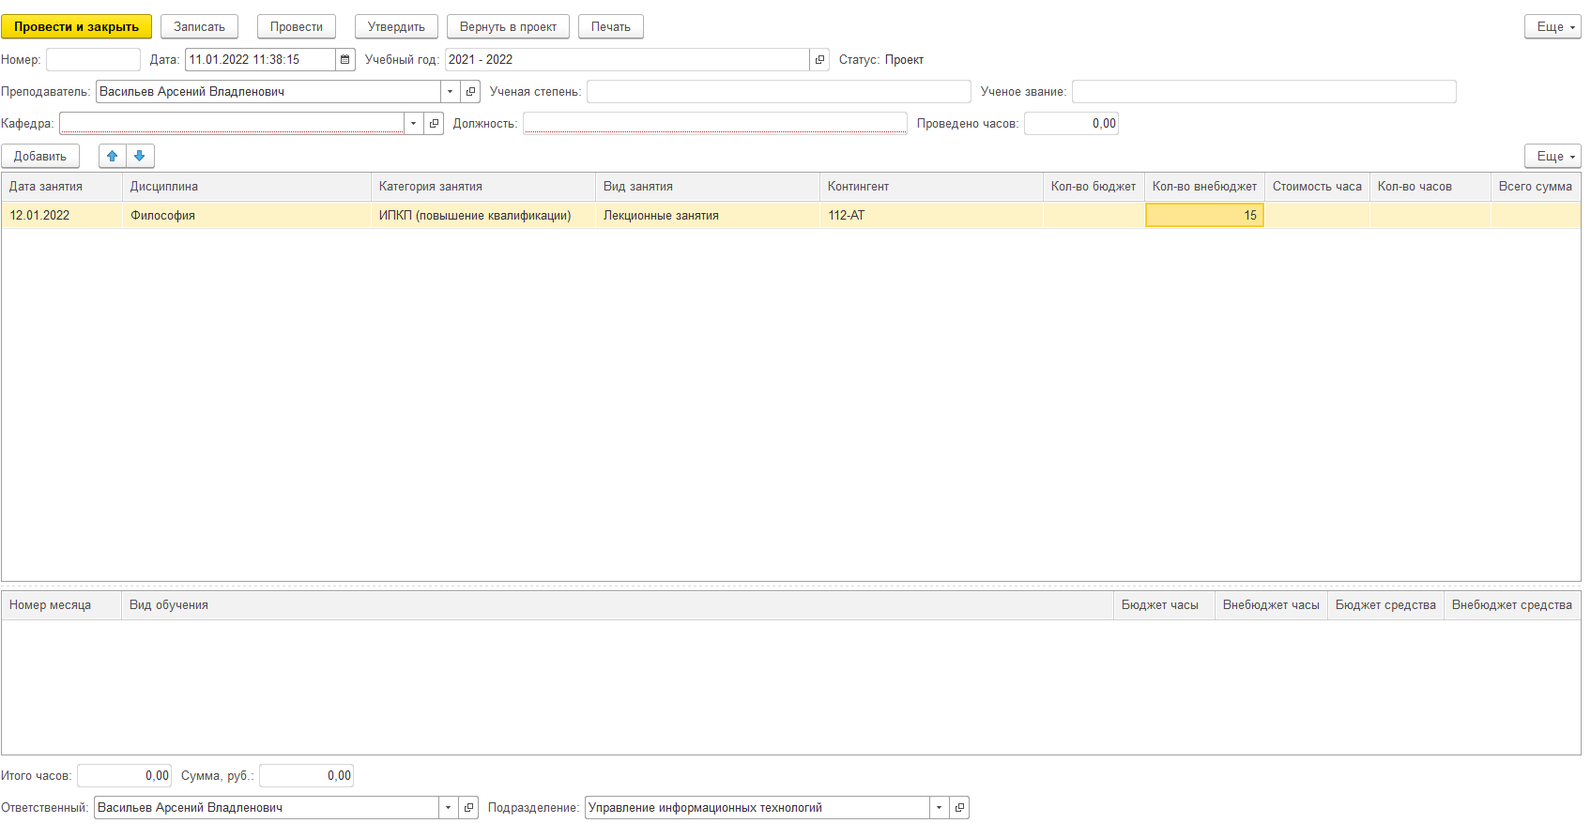
Почасовая нагрузка Документ «Учет почасовой нагрузки»

Slide 22
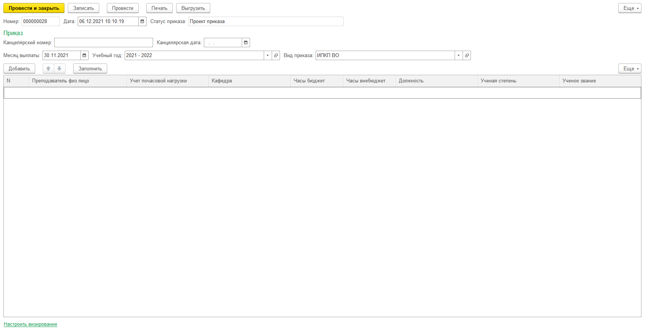
Почасовая нагрузка Документ «Приказ о выплате»

Slide 23
Общий подход к внедрению
Веб-клиент (Для работы преподавателей в системе)
Бизнес-процессы (на базе учебного портала «Битрикс24», для учета обращений по доработке, выявленным ошибкам, помощи и консультирования)
Чат (на базе учебного портала «Битрикс24», для оперативной помощи сотрудниками при заполнении рейтинга и почасовой нагрузки)

Slide 24
III Этап внедрения «1С:Университет ПРОФ»
Сервисы преподавателям
Заполнение рейтинга
Заполнение почасовой нагрузки
Разработка и актуализация РПД
Заказ справок
Работа с индивидуальным планом
Сервисы студентам
Просмотр рейтинга
Заказ справок
Просмотр вакансий
Информация по оплатам договоров
Заявление на проживание в общежитии

Slide 25
Спасибо за внимание
Корыткин Евгений Юрьевич
(3812) 31-06-83,
E-mail: uit@omgups.ru
Васильев Арсений Владленович
+7 (900) 67-222-55 Е-mail: avasilev93@icloud.com
vasilevav93

